Slide 1
¿POR QUÉ EL DEPORTISTA SE DOPA?
UN ANÁLISIS CUANTITATIVO DE LAS ACTITUDES Y CONDUCTAS HACIA EL DOPAJE EN EL ATLETISMO ESPAÑOL
Investigación deTesis Doctoral
Elena García Grimau
Doctorado en Ciencias de la Actividad Física y el Deporte
Mes, 2023
Director:
Ricardo de la Vega
Codirector:
Arturo Casado Alda

Slide 2
INTRODUCCIÓN
El antidopaje se conforma bajo 3 ejes principales
Legislativo
Biomédico
Psicosocial
García-Grimau, E., Casado, A., and De la Vega, R. (2020).
Notes:
Los 3 ejes que conforman el antidopaje son el legislativo, el biomédico y el psicosocial. Inicialmente, la lucha contra el dopaje se centraba en la detección de sustancias prohibidas, disuasión y castigo (eje legislativo y biomédico), que se mostró ineficaz e insuficiente. Por lo tanto, abordar la problemática del dopaje bajo la perspectiva de las ciencias sociales fue necesario para permitir desarrollar programas educativos y de prevención del dopaje basados en la evidencia científica. La presente tesis doctoral se centra en el eje psicosocial, que ha sido el último en desarrollarse.

Slide 3
INTRODUCCIÓN
UNESCO- Convención Internacional contra el dopaje
AMA - Social Science Research Grant Program
Agencia Estatal Antidopaje - CELAD
4-5 publicaciones en España y ninguna en atletismo
2005
2008
2016
1999
2007 - 2013
2019
Agencia Mundial
Antidopaje (AMA)
x4 el número de publicaciones científicas eje psicosocial
Primera investigación en España financiada por la AMA
Porras-Contreras & Torres-Aranguren, 2019.
Backhouse et al., 2015.
Notes:
Como podéis ver en el presente cronograma, no fue hasta finales de los 90, coincidiendo con la creación de la AMA que surgieron las primeras investigaciones en al ámbito psicosocial.
Desde el 2007 hasta 2013 se multiplicó por 4 el número de publicaciones científicas.
Sin embargo, en el año 2016, apenas había publicaciones en España, y ninguna en el deporte de atletismo.
Yo he sido atleta de alto nivel durante mucho tiempo y desgraciadamente he sido testigo directo e indirecto del daño que hace el dopaje y de las consecuencias negativas que afecta al deportista limpio, al que se dopa y a todo su entorno deportivo principalmente al entrenador. La realización de mi tesis doctoral viene motivada por estas inquietudes y experiencias vividas y por el deseo del cambio a través de la educación. Que la práctica deportiva, tanto a nivel profesional como recreativo, sea una experiencia segura, agradable y saludable para todos. Por último, resaltar que la AMA nos concedió financiación para la realización de la tesis, lo que se convirtió en la primera investigación española financiada por esta entidad.

Slide 4
OBJETIVOS DE LA TESIS DOCTORAL
Conocer y analizar las actitudes hacia el dopaje del deportista profesional español en el deporte de atletismo.
Conocer y analizar las actitudes hacia el dopaje de los entrenadores de atletismo en España.
Determinar la prevalencia de dopaje.
Examinar de manera empírica el Modelo de Control de Drogas en el Deporte en deportistas y entrenadores y evaluar el alcance predictivo de las variables hacia las actitudes e intenciones de dopaje.
Evaluar de manera específica los factores morales y sociales más influyentes en la susceptibilidad al dopaje del atleta mediante un modelo de regresión.

Slide 5
MARCO TEÓRICO CONCEPTUAL
Factores de PERSONALIDAD y PSICOLÓGICOS
MORALIDAD y engaño
Aspectos sociodemográficos y deportivos individuales: edad, país, deporte, nivel deportivo...
El Modelo de Control de Drogas en el Deporte (SDCM)
Asequibilidad (de sustancias dopantes)
LEGITIMIDAD percibida de políticas y organismos antidopaje
Actitudes
Intenciones
Susceptibilidad
al dopaje
Conducta dopante
Donovan et al. (2002, 2014)
Gucciardi et al. (2010)
Jalleh et al. (2013)
NORMAS SOCIALES: normas subjetivas, descriptivas, grupos de referencia.
Creencias sobre los BENEFICIOS que aporta el dopaje
Disponibilidad (de sustancias dopantes)
COMPLENTOS ALIMENTICIOS, TECNOLOGÍA: Uso de medios legales para mejorar el rendimiento
Contexto social y deportivo: globalización mediática, comercialización del deporte
Creencias sobre los AMENAZAS del dopaje

Slide 6
METODOLOGÍA. Diseño y participantes
Deportistas: | Entrenadores
Estudio cuantitativo, transversal. 281 Atletas federados de atletismo (49.5% mujeres). Se seleccionaron en función de su nivel de competición. Criterios de inclusión fueron: (1) ser mayor de edad y (2) haber alcanzado en algún momento dado la marca mínima de participación en el campeonato de España de su categoría. Los atletas fueron contactados de manera personal o a través de sus entrenadores. Fueron invitados a participar de forma voluntaria en una encuesta online (SurveyMonkey) a través de la aplicación móvil Whatsapp (v.1.18.52, Mountain View, California, USA), de manera individual o bien a través de grupos de Whatsapp creados específicamente.
Estudio cuantitativo, transversal.
201 entrenadores de atletismo de nivel competitivo (11.4% mujeres).
Los entrenadores fueron contactados por correo electrónico a través de la base de datos de la CENFA.
Fueron invitados a participar de forma voluntaria en una encuesta online (SurveyMonkey)

Slide 7
METODOLOGÍA. Cartacterísticas de los participantes: deportistas

Slide 8
METODOLOGÍA. Cartacterísticas de los participantes: entrenadores

Slide 9
METODOLOGÍA. Instrumento y medidas
Deportistas | Entrenadores
Cuestionario del Modelo de Control de Drogas en el Deporte: traducido al español por traductor profesional, se llevó a cabo un proceso de traducción inversa y conciliación de la versión final con expertos. Se emplearon 13 constructos o dominios del SDCM, varias variables de medida por constructo. Cuestionario final compuesto por 44 ítems | Modelo de Control de Drogas en el Deporte adapatado a entrenadores Se emplearon 9 constructos o dominios del SDCM, varias variables de medida por constructo: desconexión moral, beneficios, amenazas, autoeficacia, orientación al objetivo, normas subjetivas, normas descriptivas, actitudes hacia el dopaje y susceptibilidad al dopaje. Cuestionario final compuesto por 44 ítems.

Slide 10
METODOLOGÍA. Instrumento y medidas
Factores de PERSONALIDAD y PSICOLÓGICOS
MORALIDAD y engaño
Aspectos sociodemográficos y deportivos individuales: edad, país, deporte, nivel deportivo...
Asequibilidad (de sustancias dopantes)
LEGITIMIDAD percibida de políticas y organismos antidopaje
Actitudes
Intenciones
Susceptibilidad
al dopaje
Conducta dopante
NORMAS SOCIALES: normas subjetivas, descriptivas, grupos de referencia.
Creencias sobre los BENEFICIOS que aporta el dopaje
Disponibilidad (de sustancias dopantes)
COMPLENTOS ALIMENTICIOS, TECNOLOGÍA: Uso de medios legales para mejorar el rendimiento
Contexto social y deportivo: globalización mediática, comercialización del deporte
Creencias sobre los AMENAZAS del dopaje

Slide 11
METODOLOGÍA. Instrumento y medidas

Slide 12
METODOLOGÍA. Análisis estadístico
Modelo de ecuaciones estructurales (SEM)
Estadística descriptiva, análisis de fiabilidad y consistencia interna de todas la variables: media, IC, DE, ⍵ McDonald's, AVE, FC. Dado que ω > 0.7, FC >0.7 y VME > 0.5, las variables de medida presentaron indicadores de fiabilidad y consistencia interna para el análisis SEM SEM: estimación por máxima verosimilitud. La bondad de ajuste del modelo se evaluó con los índices recomendados y el modelo mostró buena bondad de ajuste (X2/gl= 1.46 , CFI= 0.96, TLI=0.96, RMSEA=0.041, SRMR=0.08) (X2/gl= 1.76 , CFI= 0.93, TLI=0.96, RMSEA=0.062, SRMR=0.08) Nivel de significancia estadística 95% (p < 0.05)
(Marsh et al., 2005; Tabachnick and Fidell, 2013

Slide 13
METODOLOGÍA. Deportistas. Modelo de regresión logística
Análisis estadístico
Regresión logísitca
El modelo de regresión logística permite relacionar una variable dependiente dicotómica (susceptibilidad al dopaje) con una o más variables independientes cuantitativas y/o cualitativas (21) El modelo predice con éxito el 74,1% de los casos (clasifica con éxito el 75,9% de los casos ‘no susceptibles al dopaje’ y el 70,3% de los casos ‘susceptibles al dopaje’)
Susceptibilidad
al dopaje
Desconexión MORAL
Factor de personalidad: autoeficacia para abstenerse del dopaje
BENEFICIOS que aporta el dopaje
AMENAZAS
NORMAS descriptivas
NORMAS subjetivas
total de 21 variables explicativas

Slide 14
METODOLOGÍA. Deportistas estadísticos descriptivos
Estadísticos descriptivos

Slide 15
METODOLOGÍA. Entrenadores estadísticos descriptivos
Estadísticos descriptivos
Notes:
Las variables latentes “disponibilidad de SMP” y “asequibilidad de SMP” no pudieron introducirse
en el modelo debido a un alto porcentaje de respuestas “no sé”. Del mismo modo, debido a
algunas limitaciones de especificidad en el SEM no se pudieron incluir en el modelo algunas variables
de medida. Los resultados de los estimadores de fiabilidad interna y estadísticos descriptivos
de las variables indicadoras para testar el SDCM mediante el modelo de ecuaciones estructurales
se muestran en la tabla

Slide 16
METODOLOGÍA. Modelo de regresión logística. Estadísticos descriptivos
Estadísticos descriptivos

Slide 17
PRINCIPALES
RESULTADOS y DISCUSIÓN

Slide 18
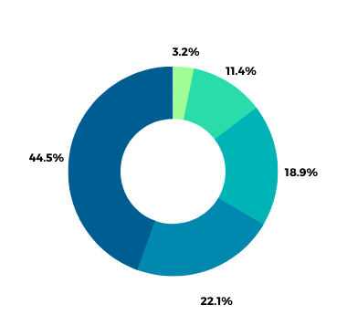
Conocer y analizar las actitudes hacia el dopaje. Principales resultados descriptivos en atletas y entrenadores
Actitudes generales hacia el dopaje
Susceptibilidad
En tu deporte, ¿cómo de necesario crees que es para los deportistas utilizar en algún momento dado sustancias o métodos prohibidos para rendir al más alto nivel?
Si te ofreciesen una sustancia o método prohibido bajo supervisión médica, sin coste o con bajo coste económico, y esa sustancia o método pudiera marcar una diferencia significativa en tu rendimiento, siendo además indetectable, ¿hasta qué punto tomarías en consideración esta oferta?
66.6%
78.6%
77.2%
93%
Seguro que necesitan utilizarlas
Probablemente necesitan utilizarlas
Consideran que no es necesario el uso de SMP para rendir al más alto nivel
NO considerarían la oferta de uso de SMP bajo supervión médica, a bajo coste y siendo la sustancia indetectable
Tal vez necesiten utilizarlas
Probablemente no necesitan utilizarlas
Seguro que no necesitan utilizarlas

Slide 19
Constructo MORALIDAD: resultados descriptivos
Variables morales: desconexión moral frente al dopaje y postura moral
92.5%
Consideran el dopaje inmoral
Bandura, 1991. Kavussanu et al., 2016
Notes:
La desconexión moral es un constructo teorizado por Bandura que explica, cómo a través de una serie de mecanismos sociocognitivos, los individuos somos capaces de justificar actos transgresivos que violan los estándares morales que hemos desarrollado en el transcurso de la socialización. De este modo, el individuo evita el conflicto moral y el malestar subjetivo generado. Es una manera de justificar nuestras conductas moralmente incorrectas. En el ámbito del dopaje en el deporte Kavussanu y colegas (2016) han desarrollado una escala de medida específica para evaluar el nivel de desconexión moral del dopaje en el deporte a través de seis mecanismos teorizados por Bandura (enseñar tabla de resultados).

Slide 20
Constructo NORMAS SOCIALES
resultados descriptivos
Prevalencia de dopaje percibida o proyectada por los deportistas
Prevalencia de dopaje percibida o proyectada por los entrenadores
insertar imagen deopinión grupos de referencia en deportistas
Notes:
Normas subjetivas: reflejan la percepción del deportista sobre las opiniones que tienen sus grupos de referencia acerca del dopaje, es decir, si la conducta de dopaje es respaldada o aceptada por los grupos de referencia (entrenador, compañeros de entrenamiento, familia, amigos, etc.)
El color verde indica el nivel de desaprobación de los grupos de referencia del deportista, en el caso de que el deportista haga uso de SMPD
El deportista percibe de manera general que su entorno deportivo y social desaprobaría el dopaje, siendo el entrenador y la familia los grupos de referencia más influyentes
Normas descriptivas: Si un deportista percibe que
en su entorno deportivo la mayoría de los deportistas se dopan, se vuelve más susceptible de acabar
desarrollando esa conducta.

Slide 21
Constructo RASGOS PSICOLÓGICOS/PERSONALIDAD: resultados descriptivos
Escala de orientación al objetivo y escala autoeficacia para abstenerse del dopaje
Dimensión orientación al ego
Autoeficacia para abstenerse del dopaje
11%
10%
vs. 2%
vs. 10%
con valores medios ≥ 4
puntuaciones
4
Nicholls, 1989
Notes:
Teoría de metas de logros: La escala de orientación al objetivo presenta dos dimensiones: orientación al ego y orientación a la tarea (de 1 a 5)
Se considera que los deportistas con una puntuación media ≥ 4 en la
dimensión de orientación al ego, son aquellos que presentan una mayor susceptibilidad al dopaje.
En la dimensión de orientación al ego se obtuvo una puntuación media de 2.6 (DS ± 0.9) y en la
dimensión orientación a la tarea se obtuvo una puntuación media de 4.5 (DS ± 0.5).
La escala de autoeficacia para abstenerse del dopaje presenta 10 ítems con
una escala tipo Likert (1-incapaz a 7-completamente capaz). Puntuaciones inferiores a 4 reflejan
aquellos deportistas más susceptibles de caer en conductas dopantes ante una situación de tentación. Se obtiene una media de 6,3 (DS ± 1,5) y solamente un 10% de los deportistas presentaron
puntuaciones iguales o inferior a 4.

Slide 22
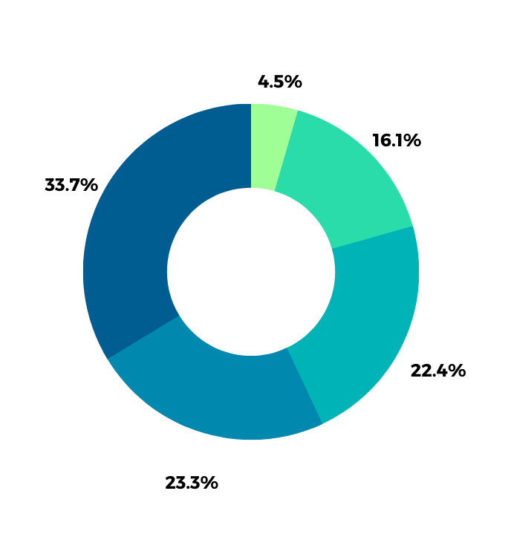
Constructo AMENAZAS: resultados descriptivos
Amenazas del dopaje
Ningún daño
Un poco de daño
vs. 22.4%
Bastante daño
Mucho daño
39.7%
vs. 36.3%
No lo sé
considera severas las sanciones
Efectos perjudiciales para la salud del dopaje
Notes:
Los deportistas de mayor nivel (Juegos Olímpicos o Campeonatos del Mundo) son los que más suaves consideran las sanciones (62.6% y 68%)
Más de la mitad de ellos desconocen los posibles efectos perjudiciales en la salud del uso de SMP. Sugerimos mejorar el enfoque y las estrategias educativas actuales con el fin de proporcionar esta información fundamental a los deportistas.

Slide 23
Constructo LEGITIMIDAD: resultados descriptivos
Legitimidad percibida en las organizaciones antidopaje (CELAD)
Seguridad en el procedimiento de control de dopaje
Precisión en los análisis e identificación de sustancias
Equidad en el trato
23.9%
49.8%
80%
vs. 28.6%
vs. 85.7%
vs. 18.9%
consideran injusto el trato recibido por parte de la CELAD
consideran seguro el procedimiento
No sabe la precisión de los análisis o los considera imprecisos
Notes:
La legitimidad en las organizaciones antidopaje hace referencia a la percepción que se puede
tener sobre su autoridad para hacer cumplir las normas

Slide 24
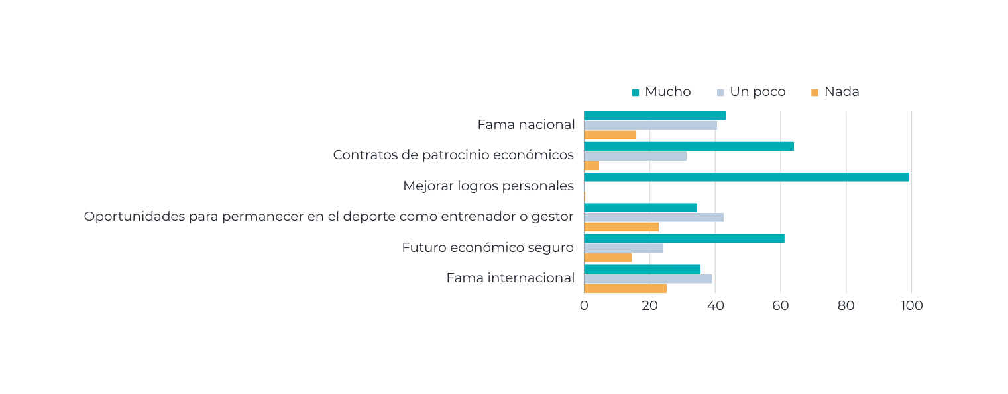
Constructo BENEFICIOS: resultados descriptivos
Beneficios del dopaje
84.7%
vs. 86.9%
considera que el uso de una sustancia prohibida a su elección
mejoraría su rendimiento deportivo
Deseos de recibir recompensa debido al éxito deportivo
Notes:
La mejora del rendimiento deportivo tiene como consecuencia la obtención de un mayor éxito deportivo. Y cuando se preguntó a los atletas por la recompensa que más deseaban fruto del éxito deportivo, se observa que el resultado más deseado es mejorar logros personal, y luego ya vienen las recompensas económicas (contratos + futuro económico). Esto refleja que los atletas realizan su deporte principalmente por pasión y superación de uno mismo.

Slide 25
Constructo USO DE COMPLEMENTOS ALIMENTICIOS
Frecuencia de uso de complementos alimenticios

Slide 26
Constructo CONTEXTO SOCIAL Y DEPORTIVO: comercialización y mediatización del deporte
Influencias comerciales
Presión
85.5%
vs. 32.7%
Ha sentido presión en diferentes grados por parte del gobierno o de la federación deportiva para conseguir medallas de oro

Slide 27
Prevalencia de dopaje
La administración o intento de administración de una sustancia o método prohibido a sus deportistas:
La prevalencia de dopaje auto informada fue del 9.6%.
9.6%
4.5%

Slide 28
Análisis del Modelo de Control de Drogas en el Deporte y alcance predictivo de las variables hacia las actitudes e intenciones de dopaje. DEPORTISTAS
Visión general de los resultados del análisis del modelo de ecuaciones estructurales con las estimaciones de los parámetros estandarizados. Diferentes niveles de significancia según el valor de p: *p<0.05, ** p<0.01, *** p<0.001.
Resultados obtenidos están en línea con los estudios de investigación previos:
(Ntoumanis et al., 2014; Backhouse et al., 2015, Lazuras et al., 2010; Barkoukis, 2019)

Slide 29
Análisis del modelo de regresión: factores morales y sociales más influyentes en la susceptibilidad al dopaje del atleta
Los predictores de la susceptibilidad al dopaje son la edad, la desconexión moral (OR: 2.17; IC: 1.48–3.19; p < 0.001), la dimensión de ‘aceptación de la astucia’ de la escala de toma de decisiones morales (OR: 1.29; IC: 1.12–1.49; p < 0.001), las normas descriptivas (OR: 1.21; IC: 1.04–1.41; p < 0.05), y una frecuencia alta de uso de complementos alimenticios.
El perfil del deportista más susceptible de caer en la trampa del dopaje es aquel o aquella que tiene menos de 20 años, que está desconectado moralmente del dopaje, que acepta la astucia deportiva para obtener una ventaja injusta, consumir de manera frecuente complementos alimenticios y tiene la creencia de que el dopaje está presente en tu deporte.
El modelo predice con éxito el 74,1% de los casos (capacidad para clasificar los casos en 0 o 1)

Slide 30
Análisis del Modelo de Control de Drogas en el Deporte y alcance predictivo de las variables hacia las actitudes e intenciones de dopaje. Entrenadores
Visión general de los resultados del análisis del modelo de ecuaciones estructurales con las estimaciones de los parámetros estandarizados. Diferentes niveles de significancia según el valor de p: *p<0.05, ** p<0.01, *** p<0.001.
Resultados obtenidos están en línea con los estudios de investigación previos:
(Ntoumanis et al., 2014; Backhouse et al., 2015, Lazuras et al., 2010; Barkoukis, 2019)
Notes:
Todas las relaciones fueron significativas excepto las variables amenazas percibidas, beneficios percibidos y normas subjetivas.
La desconexión moral y las normas descriptivas fueron los factores predictores más fuertes de las actitudes hacia el dopaje en los entrenadores.
Los entrenadores con objetivos orientados al ego y con menos capacidad para
resistir a las tentaciones de dopaje pueden ser más propensos al dopaje.

Slide 31
Resumiendo...
El factor moral ha demostrado ser el más influyente y omnipresente, desempeñando por lo tanto un papel central en el estudio psicosocial del dopaje en el deporte de competición.
Las normas sociales y el entorno del deportista son cruciales a la hora de determinar las conductas dopantes.
Es necesario actuar sobre estas variables para lograr una correcta prevención del dopaje.
Prevención y educación

Slide 32
CONCLUSIONES

Slide 33
CONCLUSIONES.
¿POR QUÉ EL DEPORTISTA SE DOPA?
El dopaje es un fenómeno multifactorial y dinámico, donde intervienen factores individuales, situacionales y contextuales del deportista y su entorno.
Durante la trayectoria deportiva, el deportista persigue un objetivo fundamental y legítimo: la mejora del rendimiento
El deportista se vuelve vulnerable y debe de hacer frente a una serie de amenazas que ponen en riesgo el juego limpio.
El deportista que decide doparse lo hace para mejorar su rendimiento y desconecta moralmente del dopaje para justificar ese acto transgresor.
Para prevenir el dopaje en el deporte es fundamental la herramienta educativa y adoptar un enfoque basado en el apoyo y la prevención

Slide 34
CONCLUSIONES.
Para lograr una educación y prevención eficaz y activa, es necesario evitar que el deportista desconecte moralmente del dopaje e incidir en su entorno, para ello:
Evitar una mera transmisión pasiva de la información en materia antidopaje.
Desarrollar itinerarios educativos a lo largo de la carrera del deportista federado y adaptar estos programas educativos a su edad y deporte. A edades tempranas, los deportistas deben formarse en antidopaje a través de programas de intervención que fomenten su desarrollo en la toma de decisiones morales y la adquisición de una mentalidad basada en valores.
Desarollar programas educativos específicos dirigidos a los entrenadores.
Proporcionarles herramientas y ayuda para que puedan desempeñar su rol fundamental como educadores antidopaje de una forma eficaz, comprometida y proactiva
Notes:
Para lograr una prevención eficaz y activa

Slide 35
CONCLUSIONES.
Teniendo en cuenta los presentes resultados...,
Es necesario que las instituciones y los organismos públicos inviertan un mayor esfuerzo económico y humano para potenciar el desarrollo de las políticas públicas en materia de prevención del dopaje en el deporte.
Los organismos antidopaje deben proteger al deportista limpio.
La problemática del dopaje debe considerarse como un problema de salud pública y abordarse de manera transversal.

